Slide 1




Strategie rozvoje společenství obcí
SO ORP PŘÍBRAM
31.3.2026

Slide 2
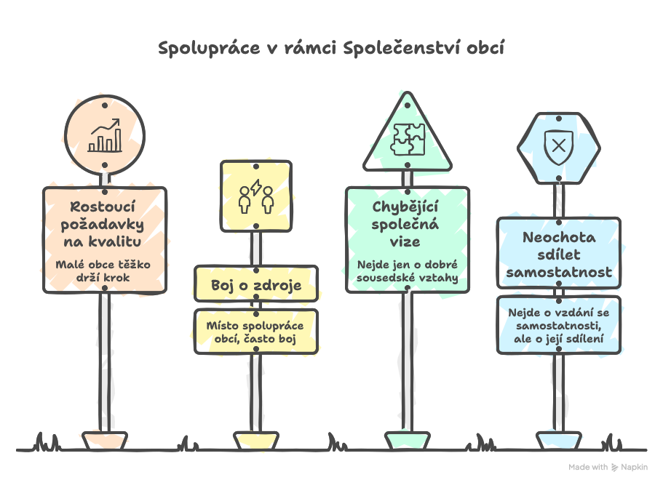

Slide 3


Slide 4
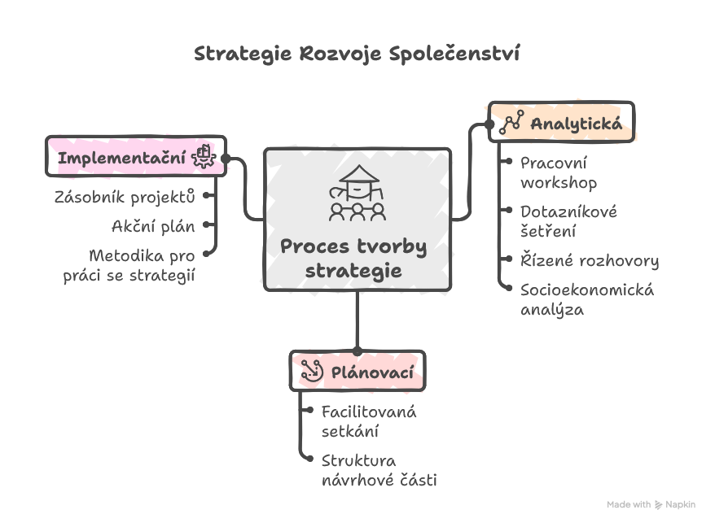

Slide 5
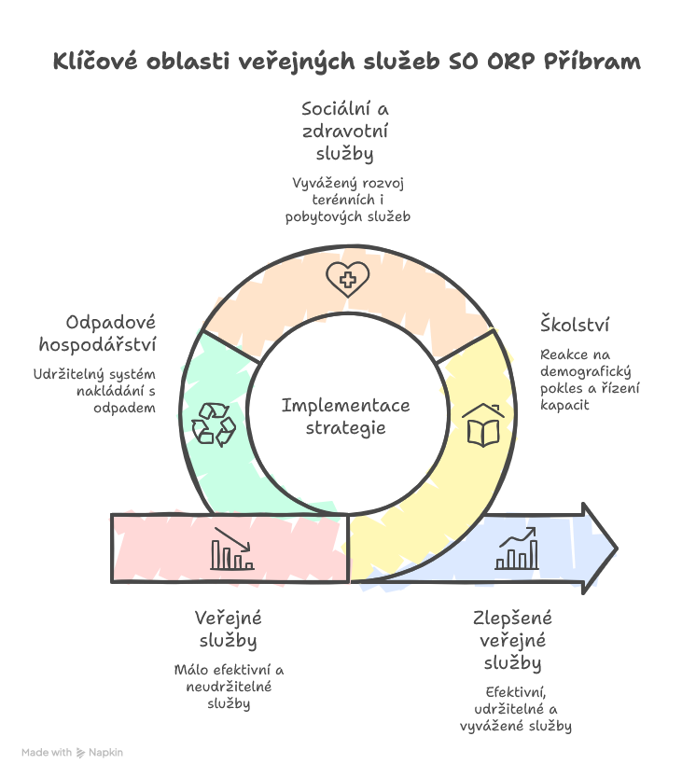

Slide 6
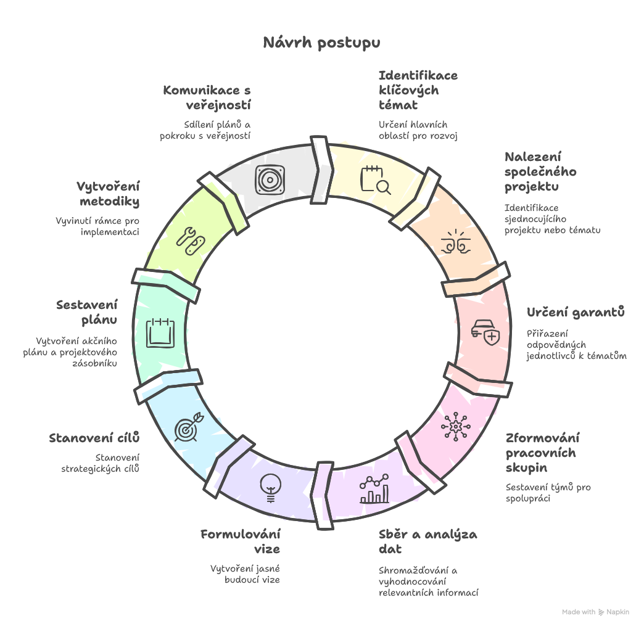
6 měsíců

Slide 7

M.C.TRITON, spol. s r.o.
www.mc-triton.cz
jakubec@mc-triton.cz
tel.: +420 602 249 230
Ing. Lukáš Jakubec
Každé město, se kterým spolupracujeme je místem, na kterém nám záleží..!

